Slide 1
муниципальное бюджетное дошкольное образовательное учреждение
детский сад №89 «Крепыш»
Игра –
как ведущая деятельность детей младшего дошкольного возраста
Презентация для родителей
г. СУРГУТ

Slide 2
«Игра — это огромное светлое окно,
через которое в духовный мир ребенка вливается
живительный поток представлений, понятий об окружающем мире.
Игра — это искра, зажигающая огонек
пытливости и любознательности».
Сухомлинский В.А.

Slide 3
В игре ребенок приобретает новые знания, умения, навыки.
Игры, способствующие развитию восприятия, внимания, памяти, мышления, развитию творческих способностей, направлены на умственное развитие дошкольника в целом
В игровой ситуации ребенок учится соотносить свои желания с правилами игры и желаниями других детей. У него развиваются коммуникативные способности, умение устанавливать взаимоотношения..

Slide 4
Дидактические игры — это разновидность игр с правилами, специально создаваемых педагогикой в целях обучения и воспитания детей.
Они направлены на решение конкретных задач обучения детей, но в то же время в них проявляется воспитательное и развивающее влияние игровой деятельности.

Slide 5
Игровой метод обучения
Функции игры – это:
Средство всестороннего воспитания личности
Форма обучения детей
Самостоятельная игровая деятельность

Slide 6
Мы предоставляем детям возможность играть в разное время дня: утром до завтрака, между завтраком и занятием, в перерывах между занятиями, на прогулке, во второй половине дня. Игры в утренние часы способствуют созданию у детей бодрого, радостного настроения на весь день. Каждый может заняться любимыми играми, по желанию объединиться с друзьями.

Slide 7
Дидактические игры
Настольно-печатные игры - интересное занятие для детей. Они разнообразны по видам: парные картинки, лото, домино. Различны и развивающие задачи, которые решаются при их использовании.
Словесные игры построены на словах и действиях играющих. В таких играх дети учатся, опираясь на имеющиеся представления о предметах, углублять знания о них, так как в этих играх требуется использовать приобретенные ранее знания в новых связях, в новых обстоятельствах.
В играх с предметами используются игрушки и реальные предметы. Играя с ними, дети учатся сравнивать, устанавливать сходство и различие предметов. Ценность этих игр в том, что с их помощью дети знакомятся со свойствами предметов и их признаками: цветом, величиной, формой, качеством. В играх решаются задачи на сравнение, классификацию, установление последовательности в решении задач

Slide 8
Игры,
используемые в работе
с детьми раннего возраста:
предметные
настольно-печатные
словесные
«Вершки и корешки»
«Чудесный мешочек»
«Путаница»
«Узнай на вкус»
«Разложи листочки
по порядку»
«Принеси желтый листок»
«Картинки-половинки»
«Кто где живет?»
«Чей малыш?»
«Найди свой домик»
«Собери картинку»
«Лото»
«Кто летает, бегает и прыгает?»
«Что за птица?»
«Когда это бывает?»
«Нужно – не нужно»
«Кто как кричит?»

Slide 9
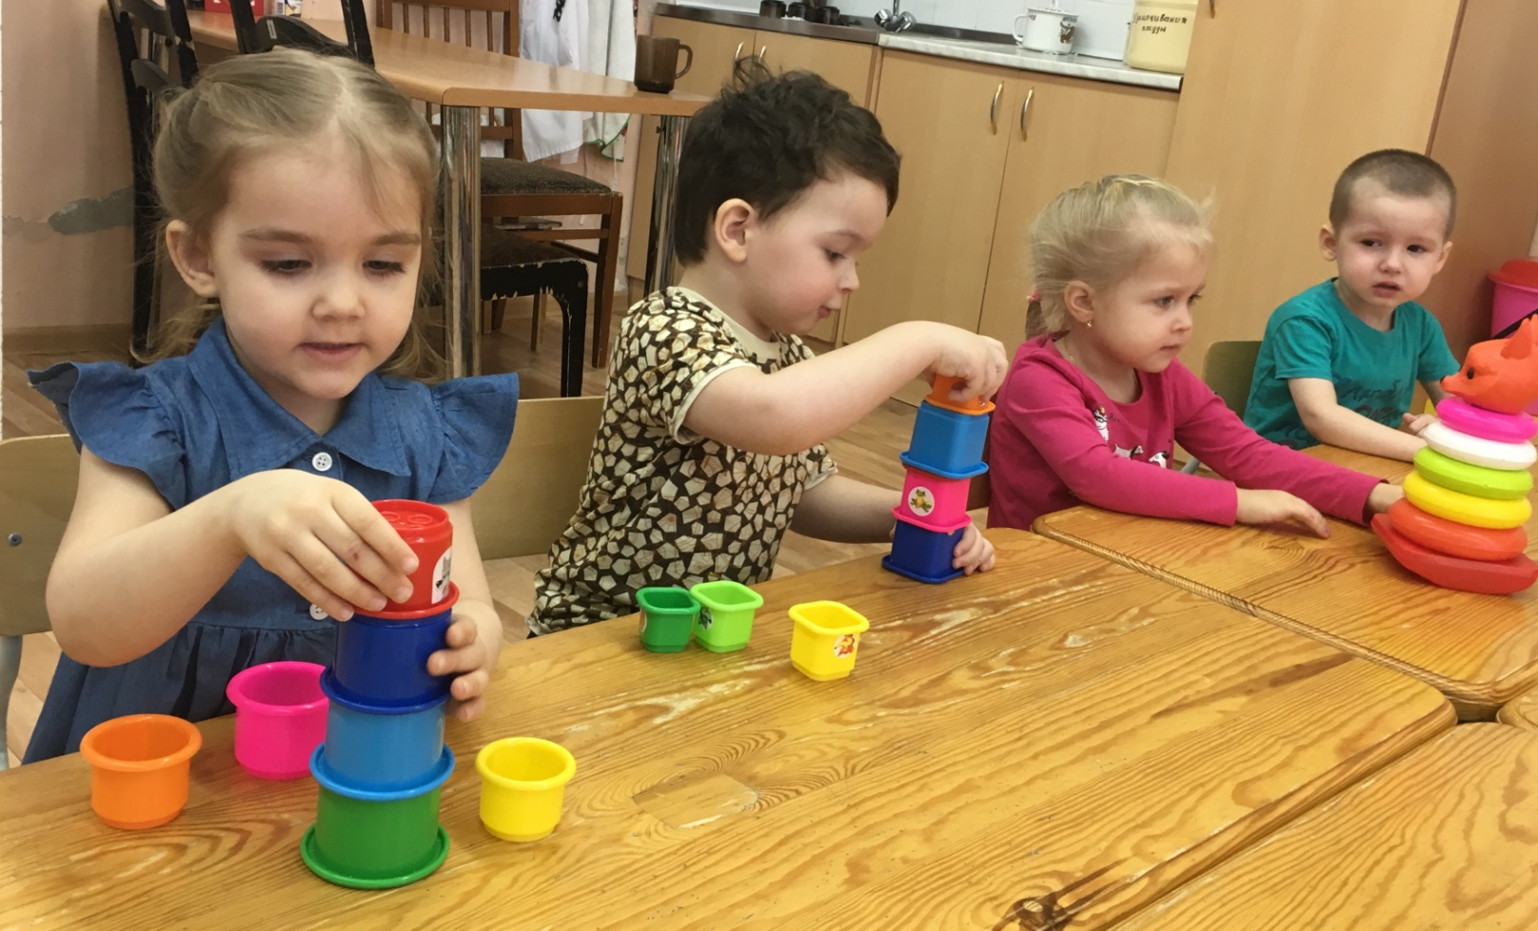
Дидактическая игра «Собери пирамидку»
Цель: Выявить умения ребенка сравнивать предметы по величине (большой – маленький, больше-меньше), различать понятия «один – много»

Slide 10
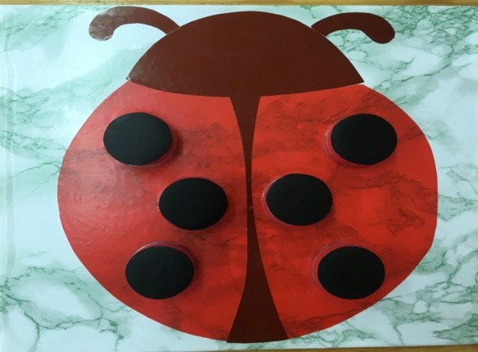
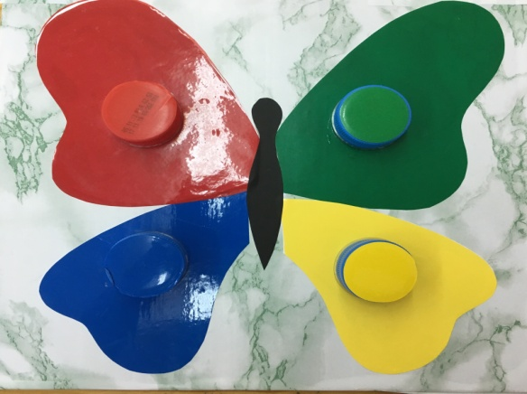
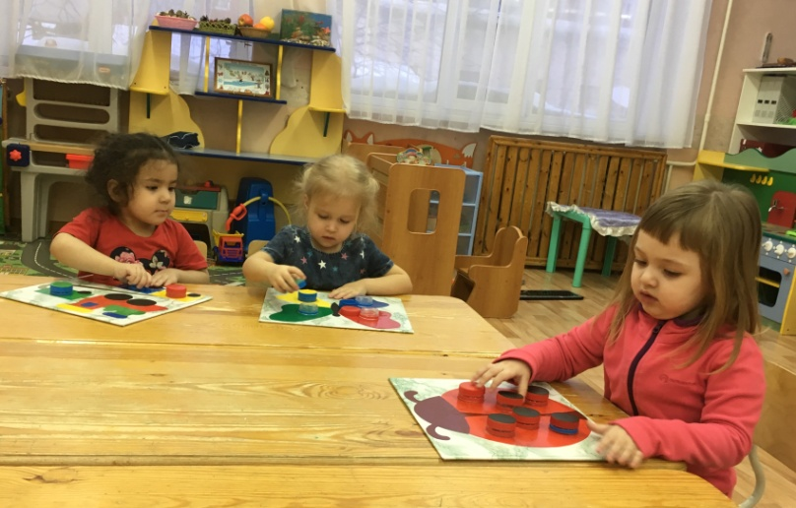
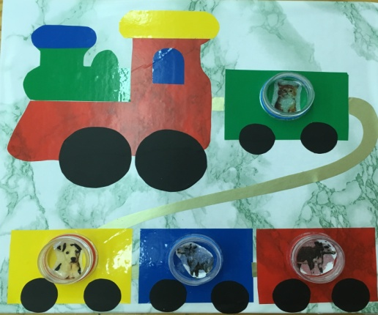
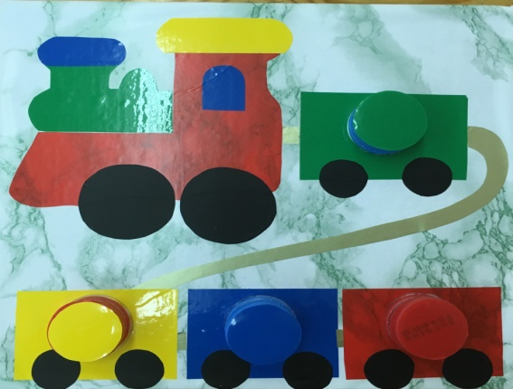
Игры с крышечками
Всё большую популярность набирают игры с крышечками от пластиковых бутылок, прищепками, шнурками. Они служат развитию ловкости и скоординированности движений пальцев рук, воспитанию усидчивости, сосредоточенности, внимания, позволяют закрепить цвета, форму предметов.

Slide 11
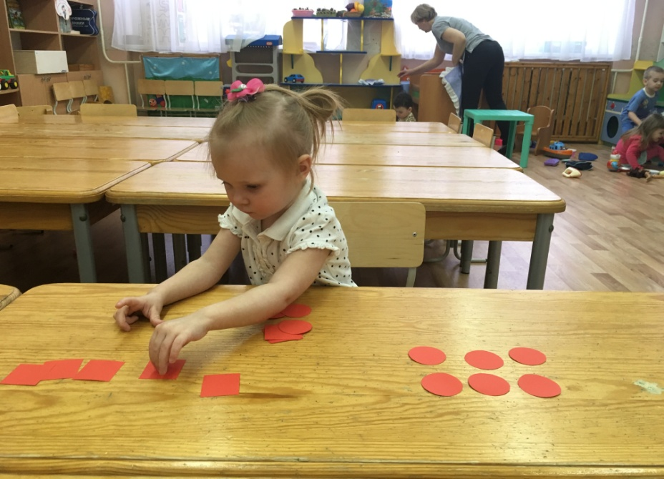
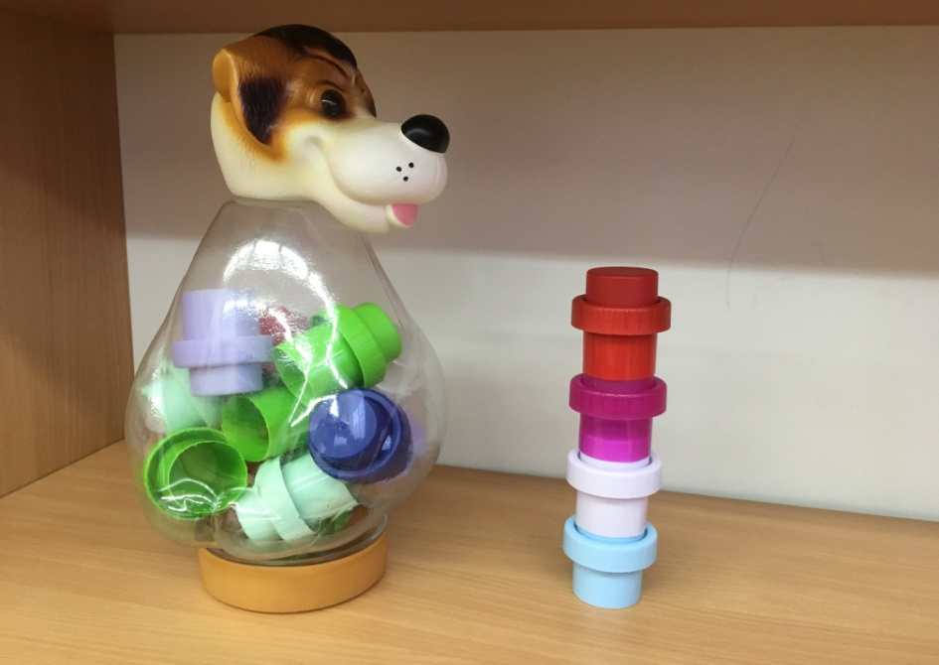
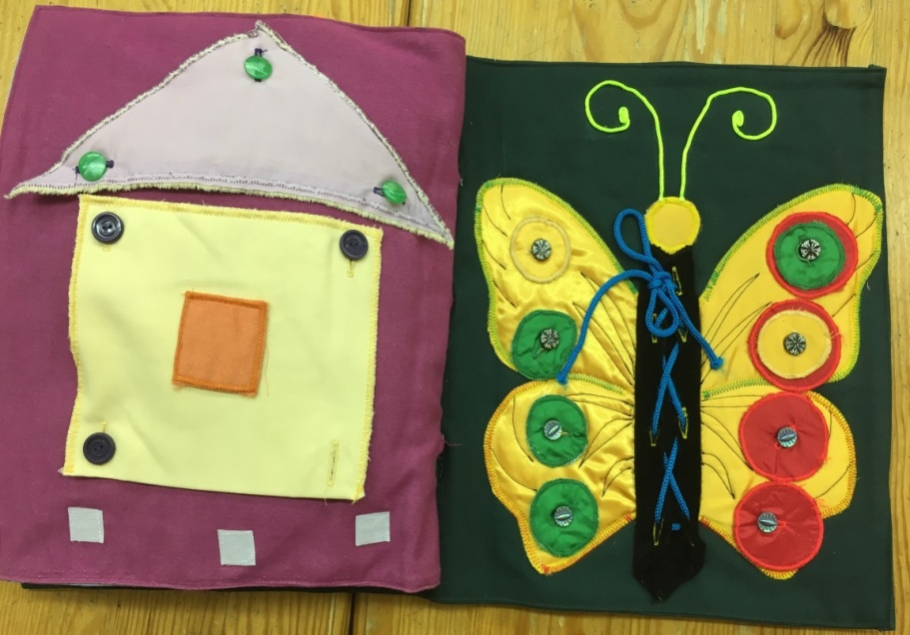
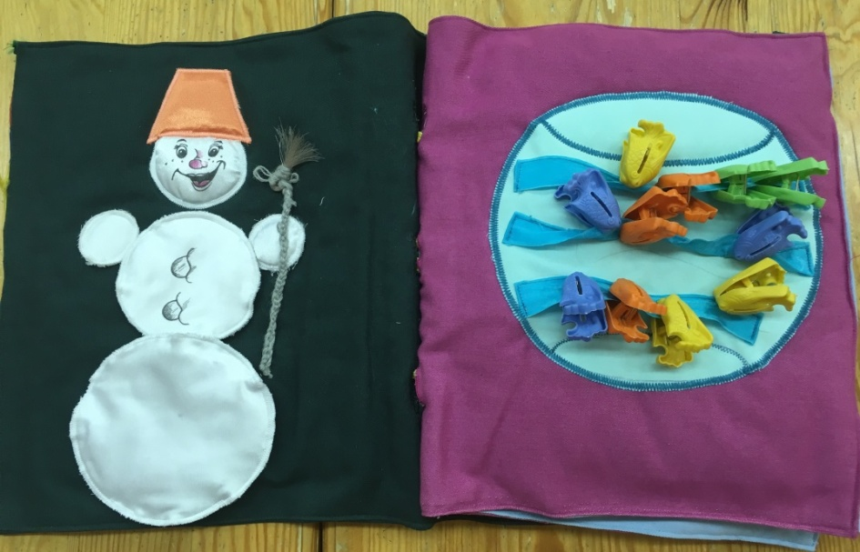

Slide 12
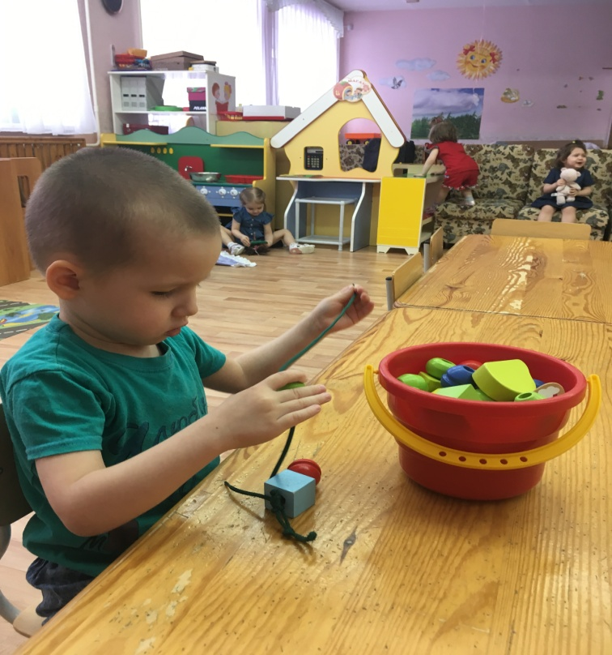
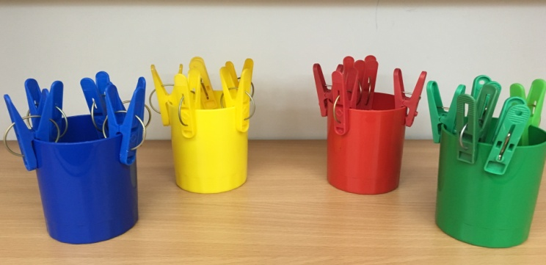
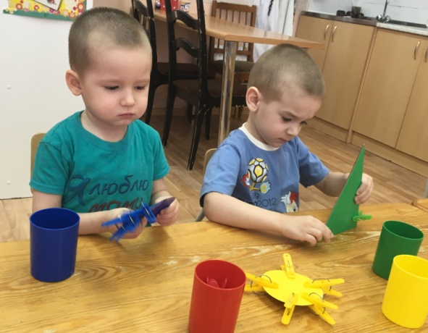
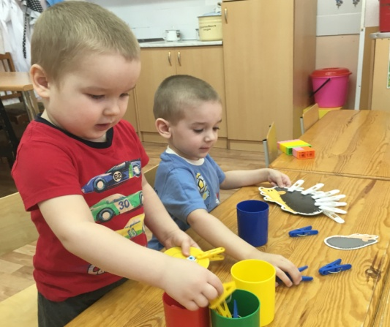
Дидактическая игра «Собери бусы»
Дидактическая игра «Прищепочки»
Цель: развитие мелкой моторики рук; снятие эмоционально – психологического напряжения, умение находить и сопоставлять цвета с предметами, развитие логического мышления.
Цель: развивать мелкую моторику пальцев рук у детей, внимание детей, воспитывать усидчивость

Slide 13
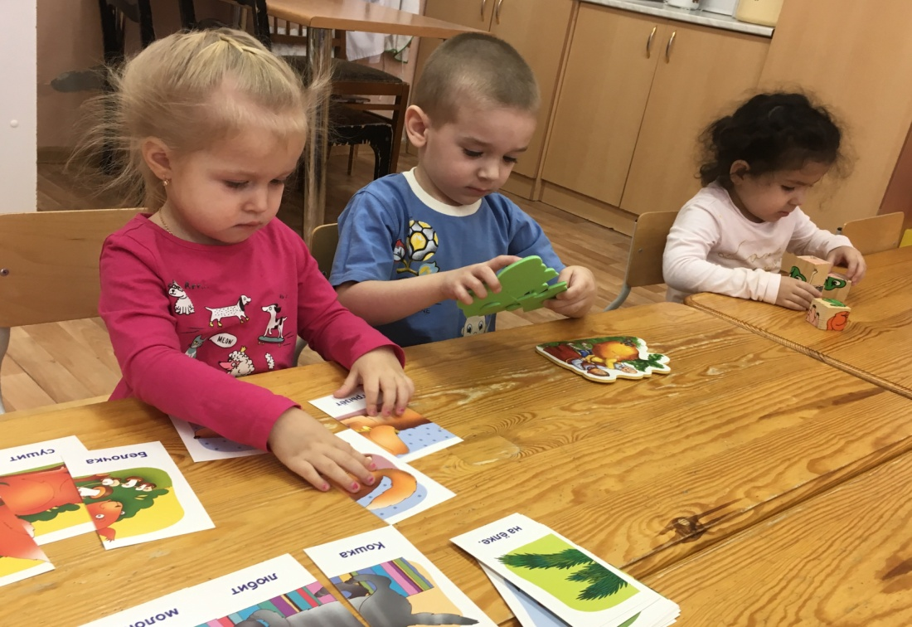
Дидактическая игра «Собери картинку»
Цель: научить составлять целое из двух и трех частей

Slide 14
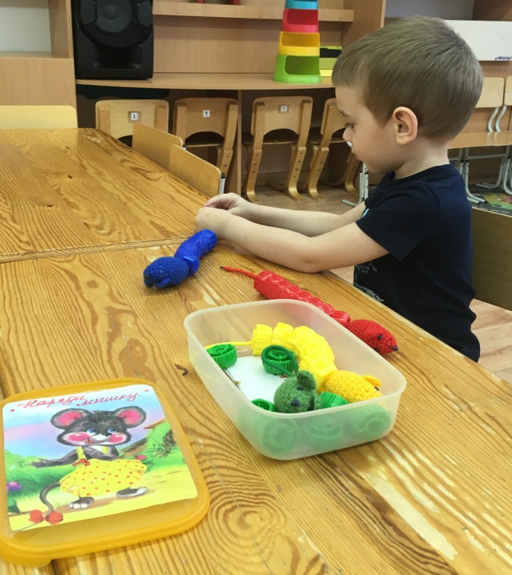
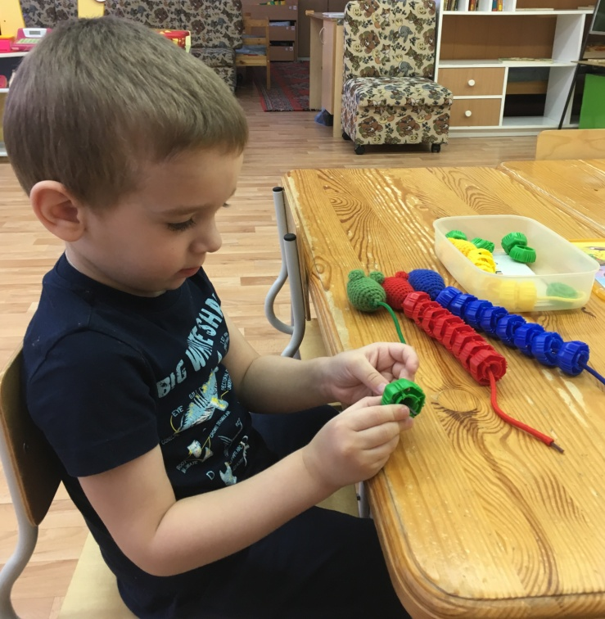
Дидактическая игра «Наряди мышку»
Цель: знакомить детей с основными цветами; развивать цветовосприятие, мелкую моторику рук, фантазию; учить улавливать ритм рисунка, работать по образцу и вне образца.

Slide 15
Дорогие мамы и папы больше играйте со своими детьми.
Желаем вам успехов!

